Slide 1

Презентація на тему:
“Засоби Масової Інформації”
Виконала:
Учениця 11 – А класу
Твердохліб Анжеліка

Slide 2

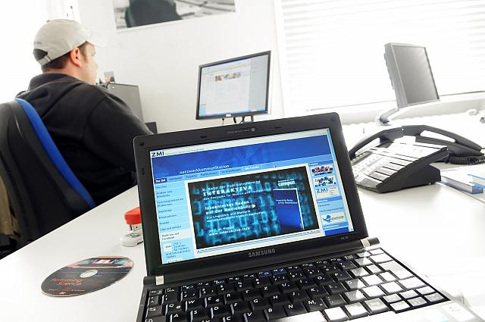
Засоби масової інформації (ЗМІ) – форми розповсюдження інформації, спрямовані на охоплення необмеженого кола осіб, з метою інформування про події, явища у світі, конкретній країні тощо.

Slide 3
Функції, характерні ЗМІ
• публічність (необмежене, неперсоніфіковане коло споживачів);
• наявність спеціальних технічних засобів;
• непряма, розділена в просторі та часі взаємодія комунікаційних парт1 нерів;
• непостійний характер аудиторії;
• переважна односпрямованість впливу від комунікатора до реципієнта.

Slide 4


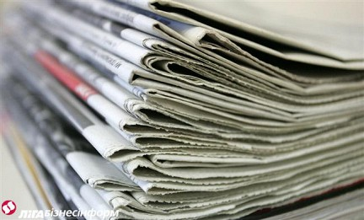
Способи інформування
Преса

Slide 5

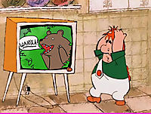
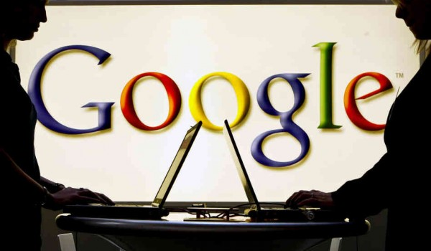
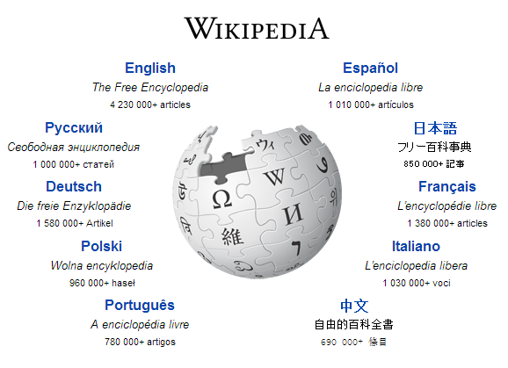
Телевізор, Інтернет

Slide 6


Інтерв’ю

Slide 7

Дякую за увагу!

